Slide 1
Группа проектов игровой индустрии: «Synthadry»
Преподаватель: Соболь Т.С.
Участники: Грачев М.Ю., Ахмадеев А.Д., Бакашвили Н.Б., Ермачкова А.Д., Лещинский Р.А., Науменко Н.А., Скворцов М.Е., Банников Г.К., Гусев И.В., Довгалева Е.В., Кудряшов Н.И., Романова А.Н., Саввин В.А., Скальский А.В.

Slide 2
Актуальность проекта
Растущая популярность небольших и недорогих однопользовательских инди-игр на фоне роста цен на высокобюджетные игры от крупных издателей и фокусировки ААА-сегмента на однообразных сессионных многопользовательских играх
Общая популярность игр в жанре хоррор и с хоррор-элементами, а также ретро-шутеров в целом

Slide 3
Проблематика проекта
Недостаток на рынке игр отечественного производства
Необходимость роста и развития российской игровой индустрии
Сложность приобретения будущими разработчиками игр опыта более продолжительной работы в более крупной команде относительно краткосрочных геймджемов для небольших команд

Slide 4
Цели и задачи проекта
В течение весеннего семестра 2025 выполнить «vertical slice» игры: реализовать все планируемые игровые механики в пределах одного демо-уровня, наполнить его контентом на уровне финального продукта, сформировать в нем игровой опыт, который послужит сокращенным примером финального продукта
В дальнейшем и до окончания проекта доработать проект до полноценной игры, готовой к выпуску на таких платформах, как Steam, itch.io, VK Play

Slide 5
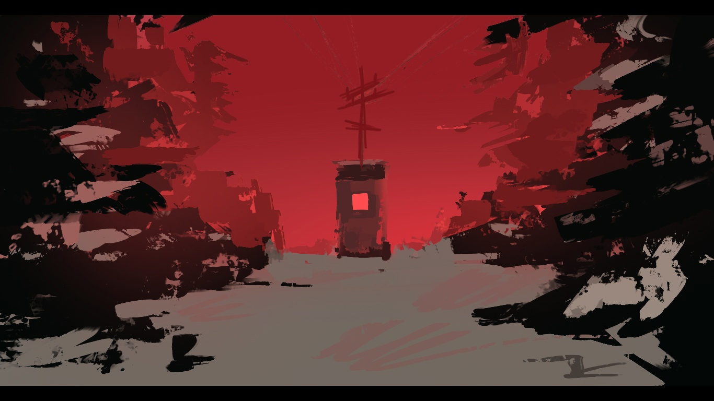
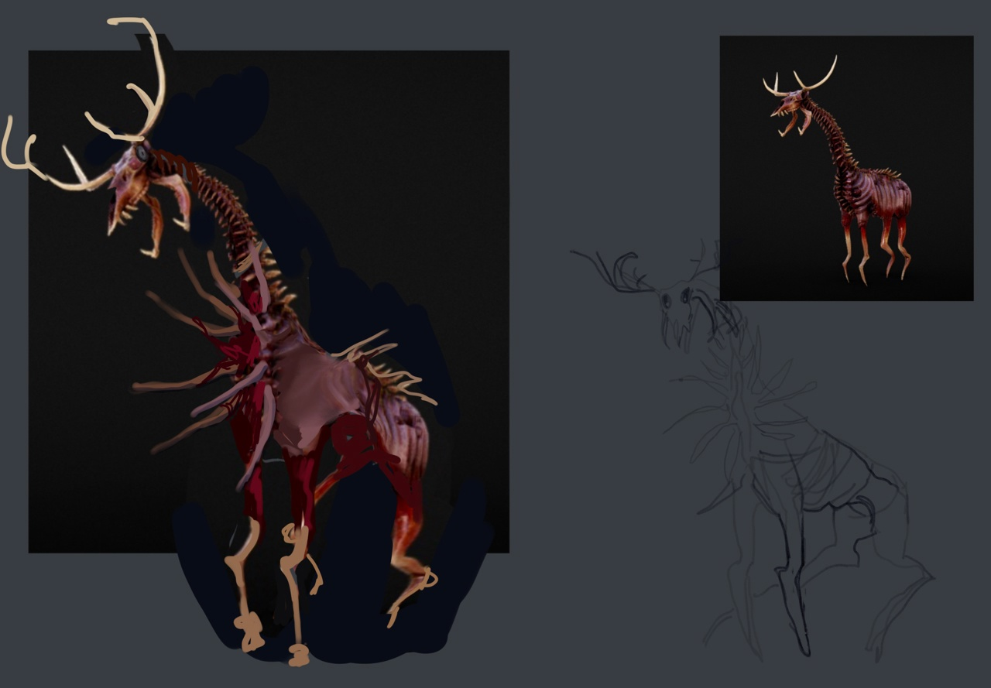
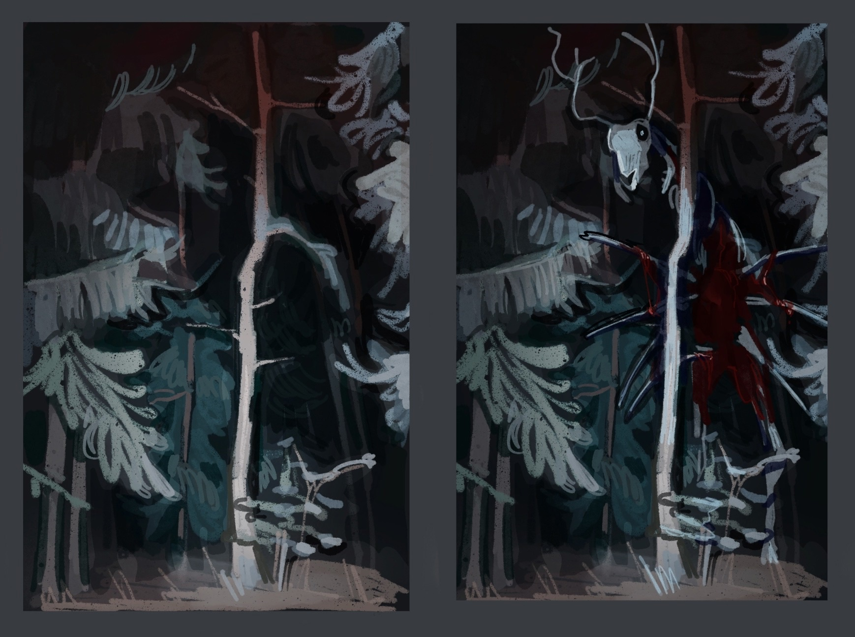
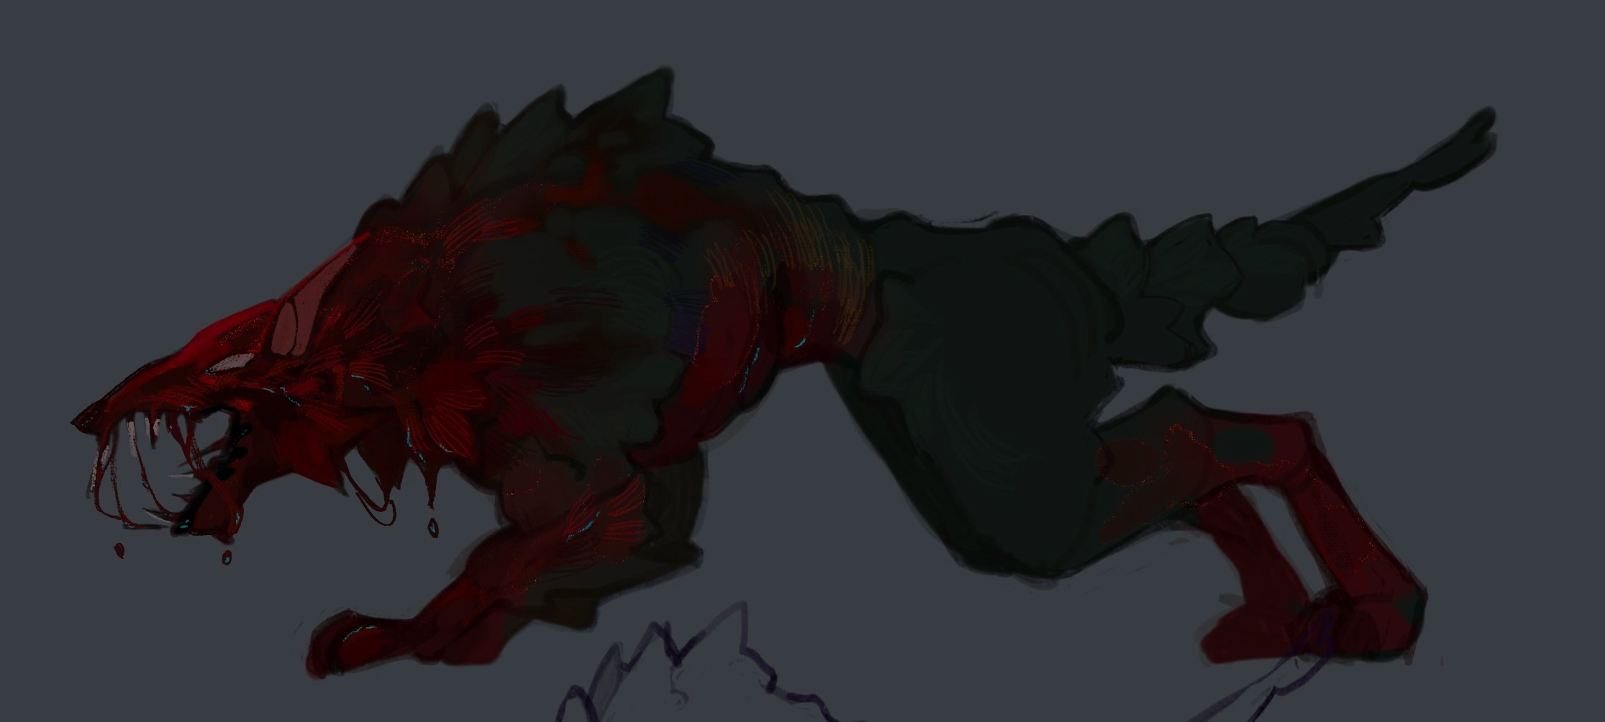
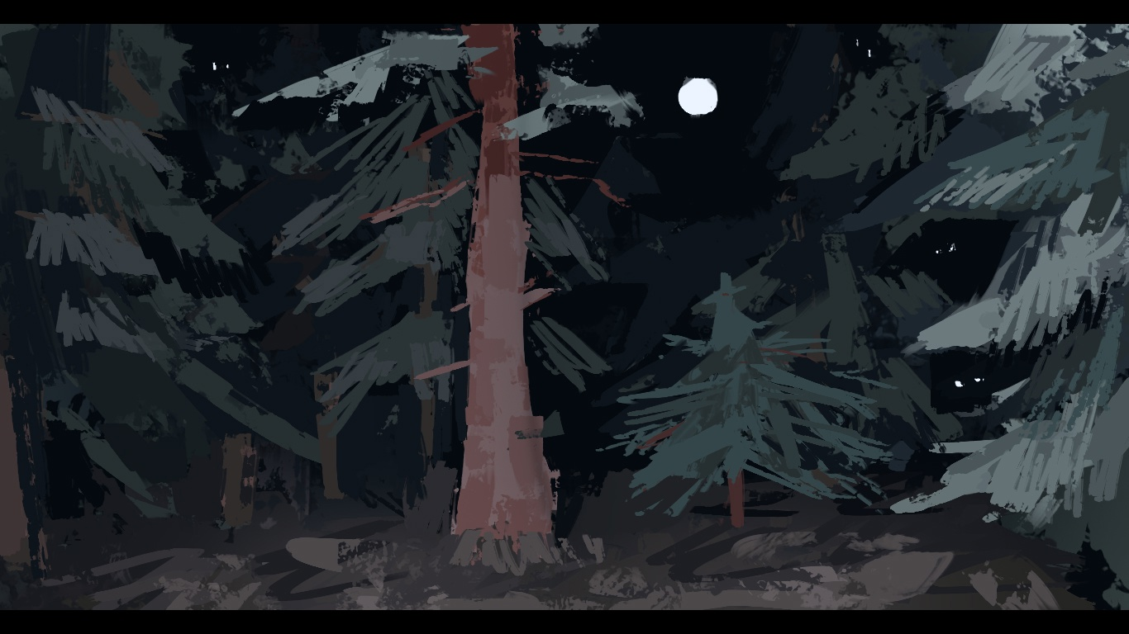
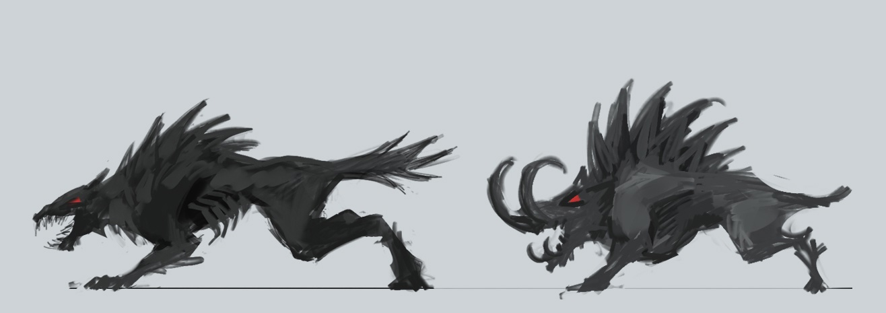
Концепт-арт

Slide 6
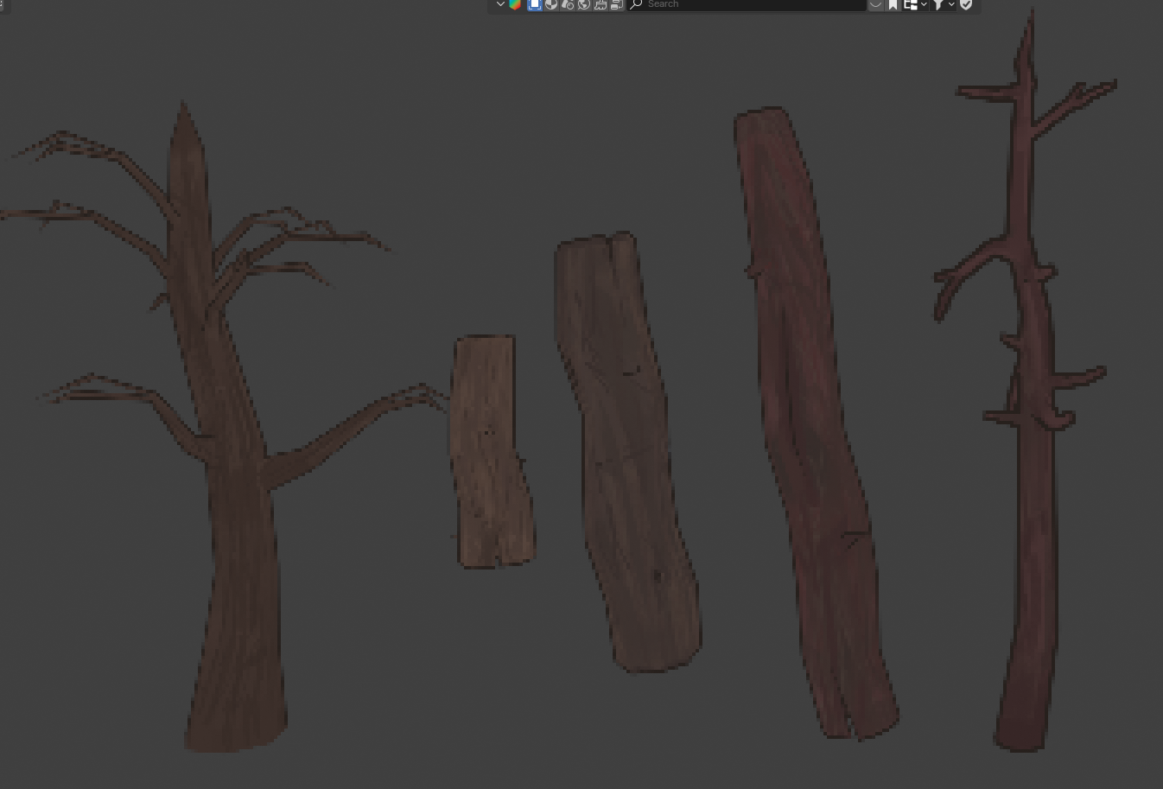
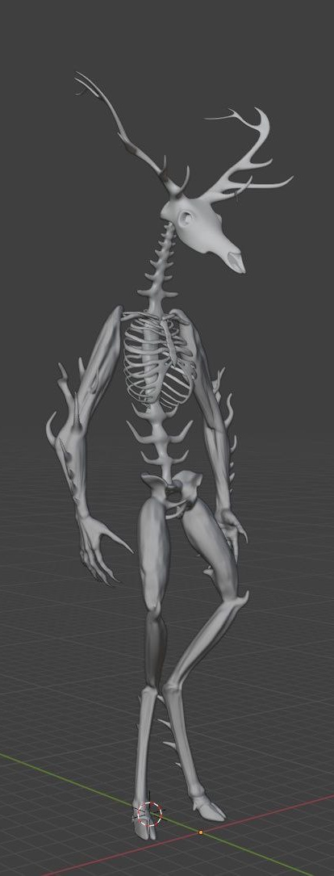
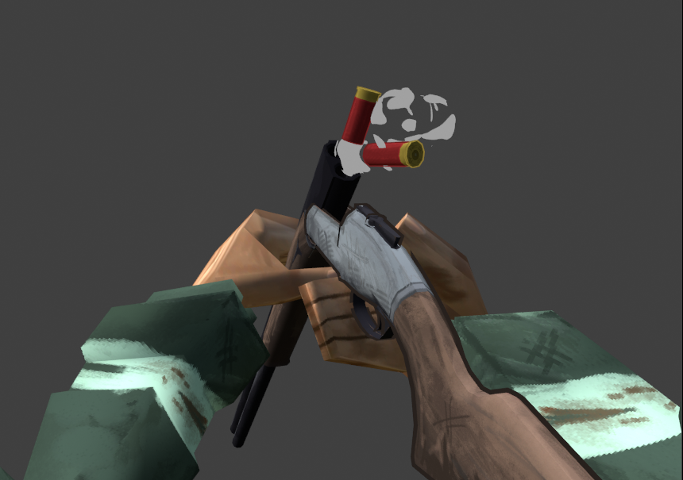
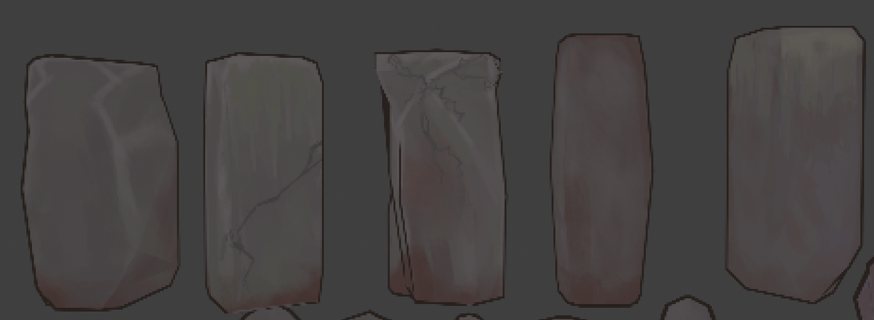
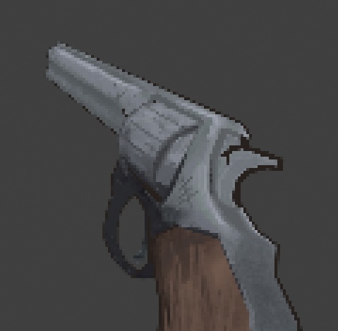
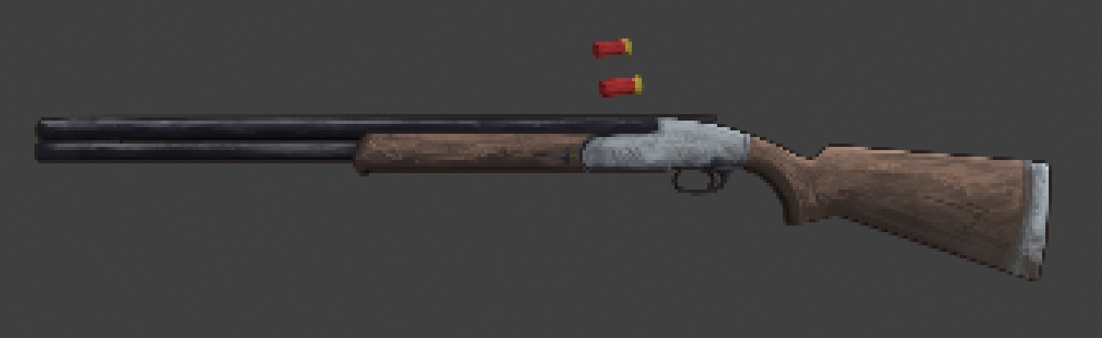
Примеры ассетов

Slide 7
Структура работы в проекте
«Плоская» структура команды, т. к. многие участники имеют пересекающиеся навыки (например: анимация и скульптурирование, текстурирование/материалы и концепт-арт и т. п.), каждый участник выбирает задачи, подходящие под набор навыков и области интереса
Руководство и дизайн: Грачев М.Ю., Скворцов М.Е.
Программирование: Лещинский Р.А. (интерфейс и менеджеры сцен), Гусев И.В. (геймплей), Саввин В.А. (ИИ), Банников Г.К. (графика)
Художники: Ахмадеев А.Д., Бакашвили Н.Б., Ермачкова А.Д., Науменко Н.А., Довгалева Е.В., Романова А.Н.
Сценарий — Кудряшов Н.И., Звуковое сопровождение — Скальский А.В.

Slide 8
Взаимодействие с партнером
Партнером в случае приема заявки на продление проекта выступит кафедра ИИиТ факультета ФИТ
Участие в мероприятиях (апробации, выставках и т. п.) планируется в будущем, но не проводилось в этом семестре по причине сжатых сроков между введением требования на партнерство проекта и второй аттестацией

Slide 9
Планируемый продуктовый результат
Игра в жанре FPS, ориентированная на выпуск на ПК, на платформах Steam, itch.io, VK Play, и/или других
Однопользовательский сюжетный режим расчетной длительностью около 3-5 часов
Тактический геймплей на основе разнообразного арсенала, подходящего под разные ситуации, сформированные разновидностями монстров, особенностями уровней / «арен» и боссов
Набирающий в последнее время популярность ретро арт-стиль также обеспечивает невысокие системные требования

Slide 10
Дорожная карта проекта на 2 семестра
Весенний семестр 2025, первая половина: формирование слаженного арт-стиля (концепт-арт, наладка пайплайна), техническая реализация основных механик (движение, стрельба, ИИ монстров, интерфейс), дизайн и прототипирование первого/демо уровня
Вторая половина: интеграция и тонкая настройка геймплейных систем (баланс и т.п.), финализация и включение контента, игровое тестирование
Осенний семестр 2025: внесение изменений на основе тестирования; дизайн, прототипирование, и реализация следующих уровней, игровых механик, экипировки и т.п.

Slide 11
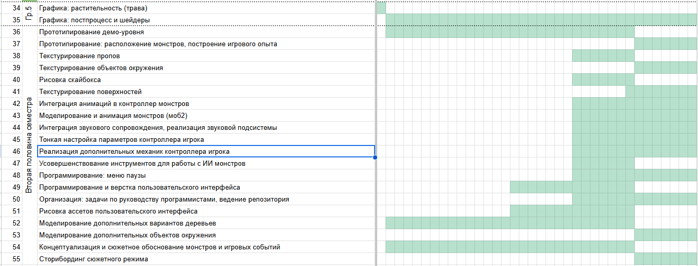
Диаграмма Гантта

Slide 12
Спасибо за внимание

